Slide 1
¿Verdad o tono?
Replicación, traslado y auditoría de RoBERTa-BNE para detectar desinformación política en Colombia
Nelson Andrey García Patarroyo
Proyecto Integrador de Deep Learning · Universidad Externado de Colombia · 2026
Notes:
Hola, soy Nelson Andrey García Patarroyo. Este es el proyecto integrador de Deep Learning: tomé un artículo que detecta desinformación política en español con Transformers, lo repliqué, lo trasladé a datos colombianos y, sobre todo, lo audité para entender qué aprende el modelo. La pregunta que da título al trabajo es si el modelo distingue la verdad o solo el tono con el que está escrito un texto.

Slide 2
Pasar un método español a la desinformación colombiana
57.231
134
0,23 %
noticias políticas españolas en el artículo (F1 = 0,988)
afirmaciones colombianas verificadas por fact-checkers
del tamaño del corpus original
En el artículo, buena parte de las falsas son sintéticas: reformuladas con GPT-3.5 o alteradas a partir de noticias reales.
Los autores reconocen que el modelo pudo aprender a distinguir texto generado de texto natural; con 63 titulares verificados reales su exactitud cae al 71 %.
Aquí todo es natural: trinos, publicaciones de Facebook y páginas web verificadas por Colombiacheck y otros.
Notes:
El artículo de Blanco-Fernández y colegas, de 2024, ajusta RoBERTa-BNE con más de 57 mil noticias políticas españolas y reporta un F1 de 0,988. En Colombia tenemos 134 afirmaciones verificadas por fact-checkers: el 0,23 % de ese tamaño. Hay una diferencia más importante que el tamaño: en el artículo muchas noticias falsas fueron generadas o alteradas artificialmente, y los mismos autores muestran que en titulares reales la exactitud baja al 71 %. Nuestros datos son todos naturales, así que esa es la cifra con la que tiene sentido compararse.

Slide 3
Arquitectura: RoBERTa-BNE con una cabeza de clasificación
Texto
título + cuerpo
Tokenizador BPE
hasta 128 tokens
RoBERTa-BNE
12 capas · 124,6 M parámetros
Vector [CLS]
768 dimensiones
Cabeza
densa + tanh + salida · 592 mil
p(verdadera)
≥ umbral → verdadera
Artículo: ajuste completo, tasa 10⁻⁵, 10 épocas, lote 16, L2 = 0,001, dropout 0,15.
Este proyecto: el encoder se congela y solo aprende la cabeza; el [CLS] de cada texto se calcula una vez y eso permite muchas semillas y validación cruzada.
Los pesos oficiales (PlanTL) fueron retirados en 2025: se usó una copia comunitaria verificada por SHA-256.
Notes:
La arquitectura es un Transformer tipo RoBERTa preentrenado en español por la Biblioteca Nacional de España. El texto se tokeniza, pasa por 12 capas de atención y el vector del token inicial alimenta una cabeza de clasificación. En el artículo se ajusta todo el modelo. Aquí, con tan pocos datos, congelé el encoder y entrené solo la cabeza, de 592 mil parámetros. Como el encoder no cambia, calculé una sola vez el vector de cada texto, lo que hizo barato entrenar con diez semillas y elegir todo con validación cruzada.

Slide 4
Los datos: la fuente casi predice la etiqueta
134 afirmaciones: 74 falsas y 60 verdaderas.
Partición estratificada con semilla 42: 107 de desarrollo y 27 de prueba, igual en las tres fases.
Solo el título y el texto entran al modelo. Tipo de noticia y tipología solo existen para las falsas: revelan la etiqueta y se excluyen.
Fuente y medio no entran, pero se usan para auditar atajos.
Notes:
Los datos son 134 afirmaciones, 74 falsas y 60 verdaderas. Las dividí en 107 de desarrollo y 27 de prueba, con la misma semilla en las tres fases. Ojo con esta gráfica: la fuente casi predice la etiqueta. Entre medios de comunicación, el 74 % son verdaderas; entre fuentes anónimas, solo el 10 %. Esa variable no entra al modelo, pero si el modelo aprende a reconocer el estilo de la prensa, estaría usando un atajo. Eso es justo lo que la auditoría revisa. También excluí las columnas que solo existen para las falsas, porque delatan la etiqueta.

Slide 5
Línea base, replicación y traslado
Fase 1 · Línea base
Fase 2 · Replicación
Fase 2 · Traslado
TF-IDF de 1 y 2 palabras + regresión logística balanceada.
Réplica con 85 pasos de entrenamiento frente a ~23.000 del artículo.
Encoder congelado frente a ajuste completo en Colombia.
CV F1 0,639 · prueba F1 0,455, MCC 0,086
Colapsó a «todo verdadero»: F1 0,736 frente a 0,988
CV F1 0,566 frente a 0,473: el completo no aprendió
Lección de la Fase 2: con 107 ejemplos, ajustar 125 millones de parámetros no funciona; por eso el modelo final congela el encoder.
Notes:
La línea base de la primera fase es TF-IDF con regresión logística: F1 de 0,639 en validación cruzada y 0,455 en la prueba. En la segunda fase intenté replicar el artículo con un presupuesto mínimo, 85 pasos de entrenamiento, y el modelo colapsó a decir siempre verdadera, así que no reproduje su resultado. Al trasladarlo a Colombia, el ajuste completo no aprendió nada y el encoder congelado fue mejor. Esa es la decisión que hereda el modelo final.

Slide 6
Modelo final: elegido solo con validación cruzada
6 configuraciones de la cabeza (10, 30 o 60 épocas; tasa 3·10⁻⁴ o 10⁻³), 3 semillas, 5 pliegues.
Elegida por AUC fuera de pliegue: 30 épocas, tasa 10⁻³. Todas entre 0,695 y 0,704.
Umbral por MCC fuera de pliegue: 0,24 (línea base 0,51).
Modelo final: promedio de 10 cabezas con semillas distintas. La prueba se usa una sola vez.
0,699 ± 0,048
F1 en prueba entre 10 semillas (estable)
12,2 ms
por texto en GPU para el vector [CLS]; la cabeza entrena en ~1 s
Sin fuga
configuración, épocas y umbral salen solo de los 107 de desarrollo
Notes:
Para el modelo final probé seis configuraciones de la cabeza, cada una con tres semillas y cinco pliegues, y elegí la de mayor AUC fuera de pliegue: 30 épocas. Todas dieron casi lo mismo, así que la elección no es delicada. El umbral también lo fijé con validación cruzada, nunca con la prueba. El modelo final promedia diez cabezas entrenadas con semillas distintas, y es estable: el F1 en prueba varía poco entre semillas.

Slide 7
Frente a la línea base: no hay mejora demostrable
La prueba favorece al Transformer; la validación cruzada, a la línea base.
Con 27 casos, cada predicción vale 3,7 puntos de exactitud.
Con las 134 predicciones fuera de muestra: ΔAUC = 0,018, IC 95 % [−0,076; 0,118].
Notes:
Aquí está la comparación contra la línea base. En la prueba de 27 casos el Transformer gana: AUC 0,806 contra 0,644. Pero en validación cruzada pasa lo contrario: 0,704 contra 0,730. Con tan pocos casos, la prueba es muy ruidosa. La lectura más confiable junta las 134 predicciones, cada una hecha por un modelo que no había visto ese texto. Ahí la diferencia de AUC es 0,018, con un intervalo de confianza que incluye el cero. No hay evidencia de que el modelo profundo sea mejor.

Slide 8
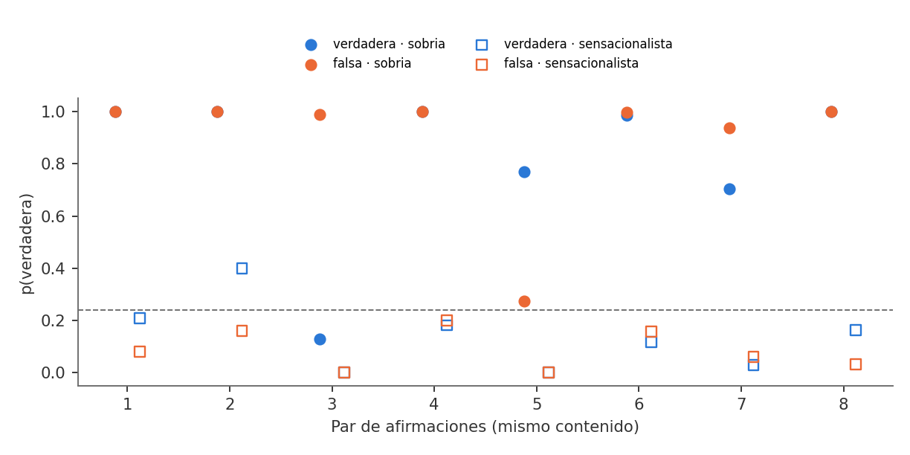
Auditoría: el tono pesa más que el hecho
0,90 / 0,82
p(verdadera) media de falsas y de verdaderas en tono sobrio
−0,69
cambio medio al escribir una verdadera en tono sensacionalista
4 de 8
8 pares de afirmaciones de respuesta conocida, cada una en tono sobrio y sensacionalista. Círculos: sobrio; cuadros: sensacionalista.
pares en los que la verdadera supera a la falsa
Notes:
Para ver qué usa el modelo, redacté ocho pares de afirmaciones de respuesta conocida, por ejemplo «Bogotá es la capital de Colombia» frente a «Medellín es la capital de Colombia», cada una en tono sobrio y en tono sensacionalista, con mayúsculas y «¡urgente!». El resultado es claro: en tono sobrio el modelo no distingue lo cierto de lo falso; incluso da en promedio más probabilidad a las falsas. Pero si escribo la misma afirmación en tono sensacionalista, la probabilidad de verdadera cae más de 0,6 puntos, sea cierta o no. El modelo está leyendo el tono, no el hecho.

Slide 9
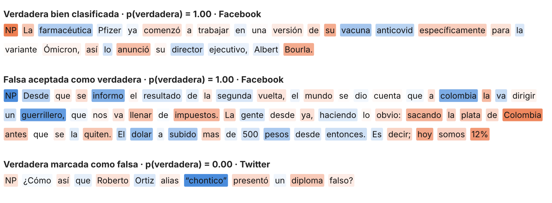
Qué mira el modelo: saliencia y perturbaciones
Azul empuja a «verdadera», naranja a «falsa». Mayúsculas: ×1,36 la saliencia que les tocaría; atención y saliencia apenas coinciden (ρ = 0,28).
Notes:
La saliencia por gradiente por entrada indica cuánto empuja cada token la decisión. Los tokens en mayúsculas reciben 1,36 veces la saliencia que les correspondería por frecuencia. Además, la atención casi no coincide con la saliencia, así que no sirve como explicación por sí sola. Las perturbaciones lo confirman: con solo pasar el texto a minúsculas cambia el 23 % de las predicciones, mientras que quitar arrobas, hashtags y enlaces casi no lo afecta. Y un modelo que solo ve la fuente, el medio y el estilo, sin leer el contenido, logra AUC 0,801, más que el Transformer.

Slide 10
Dónde falla y con cuánta confianza
46 errores de 134: 29 falsas aceptadas y 17 verdaderas rechazadas.
Lo suplantado, que imita a una fuente oficial, falla en el 71 % de los casos.
Textos cortos: 48 % de error; largos: 22 %.
Mal calibrado (ECE = 0,276) y sin noción de dominio: una frase en inglés recibe p(verdadera) = 1,00.
Notes:
El modelo se equivoca en 46 de las 134 predicciones. El peor grupo es el contenido suplantado: falsedades que imitan a una fuente oficial o a un medio, justo el caso más dañino, y el modelo las acepta como verdaderas. Los textos cortos fallan mucho más que los largos. Además, el modelo está mal calibrado: sus probabilidades se van a los extremos, y frente a textos que ni siquiera son noticias, como una frase en inglés o letras al azar, responde con casi total seguridad que son verdaderos. En producción, una falsedad escrita en tono institucional pasaría, y una alerta legítima escrita con urgencia se marcaría como falsa.

Slide 11
Dictamen sobre la profundidad
Para este problema y con estos datos, la arquitectura profunda no se justificaba.
Comparación
Costo
Datos
Auditoría
Con las 134 predicciones fuera de muestra no se distingue de TF-IDF; en validación cruzada es peor.
12,2 ms por texto en GPU frente a 0,47 ms en CPU; 124,6 M parámetros frente a 1.282 términos.
134 casos alcanzan para entrenar una cabeza, no para adaptar el encoder.
Aprendió tono y registro, no veracidad, y con una confianza que no merece.
Notes:
Mi dictamen es negativo y explícito: para este problema y con estos datos, la arquitectura profunda no se justificaba. Primero, porque no supera a la línea base de forma demostrable. Segundo, porque cuesta mucho más: unas 26 veces más tiempo por texto y una GPU. Tercero, porque 134 ejemplos no alcanzan para adaptar un modelo de 125 millones de parámetros. Y cuarto, porque la auditoría muestra que lo que aprendió es el tono y el registro, no la veracidad. La guía dice que un dictamen negativo bien sustentado vale lo mismo que uno positivo, y este está sustentado en la comparación, el costo y la auditoría.

Slide 12
Limitaciones y siguientes pasos
Lo que limita las conclusiones
Qué haría falta para usarlo
134 casos y una sola partición; prueba de 27 con intervalos amplios.
Configuración elegida entre seis con los mismos 107 casos.
Casos de respuesta conocida redactados por el autor: muestran un mecanismo, no una tasa.
Réplica reducida y copia comunitaria del modelo.
Más afirmaciones verificadas y pares con el mismo tono y distinto hecho.
Recuperar evidencia (chequeos previos) en vez de clasificar el texto aislado.
Calibrar y abstenerse fuera de dominio.
MLOps: versionar datos y modelo, monitorear la deriva de tono y fuente, y dejar la decisión final a un verificador humano.
Notes:
Las limitaciones principales son el tamaño, 134 casos con una sola partición; que elegí la configuración con los mismos datos de desarrollo; y que los casos de respuesta conocida los redacté yo, así que muestran un mecanismo pero no estiman una tasa de error. Para llevar algo así a producción haría falta más datos verificados, pares contrastivos que obliguen al modelo a mirar el contenido, recuperar evidencia en lugar de clasificar el texto aislado, calibrar y abstenerse fuera de dominio, y en la parte de MLOps versionar datos y modelo, monitorear la deriva y dejar siempre la decisión final a un verificador humano. Todo el código, los cuadernos y la página del proyecto están en el repositorio. Gracias.

